Slide 1
שיעור עברית לכיתה ד
נושא השיעור: "ידידַי היפים, העטלפים"
קוראים כתבה
המורה: אביבית מיצווה
פיתוח השיעור: חני ברוך, אביבית מיצוה, מיכל אורצ'רד
נא הצטיידו בדף, בעיפרון ובמחק

Slide 2


מה צפוי לנו בשיעור היום?
נקרא כתבה על עטלפים.
נזהה את עמדתו של הכותב ואת מטרת הכתבה.
נארגן מידע בדרכים שונות.

Slide 3
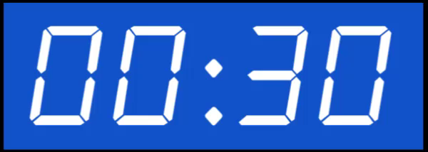



מה להביא לשיעור?

Slide 4

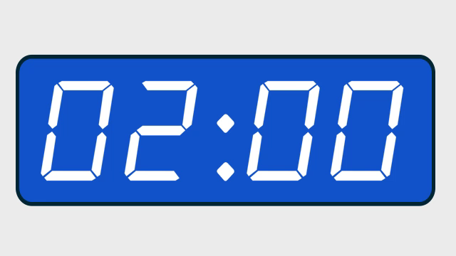
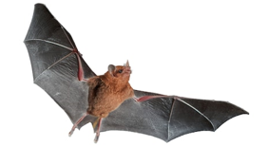
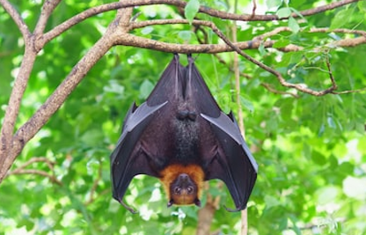
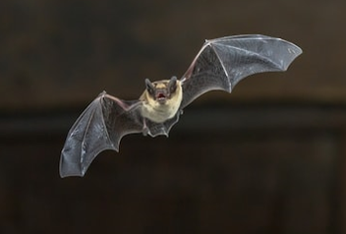
לפני קריאת הכתבה
מה ידוע לכם על עטלפים?
מה אתם מרגישים כלפי עטלפים?
Notes:
היום אנחנו נקרא יחד כתבה
לכתבה יכולות להיות כל מיני מטרות, לספר לנו על חוויה של הכותב, לשכנע אותנו בעמדה מסוימת, תוך כדי הקריאה אנו נלמד לזהות את מטרת הכתבה.
התבוננו בתמונות, האם אתם יכולים לשער את נושא הכתבה שנקרא היום? השהייה
נכון, אלו הם עטלפים. והיום נקרא כתבה עליהם.
מה ידוע לכם על עטלפים, ומה אתם מרגישים כלפיהם? עולות השאלות כתבו לעצמכם. שעון עצר 2 דק’
אני לא יודעת מה אתם כתבתם, אבל אני שמעתי מאנשים וילדים רבים שהם לא יודעים הרבה על עטלפים ואפילו קצת חוששים מהם.

Slide 5
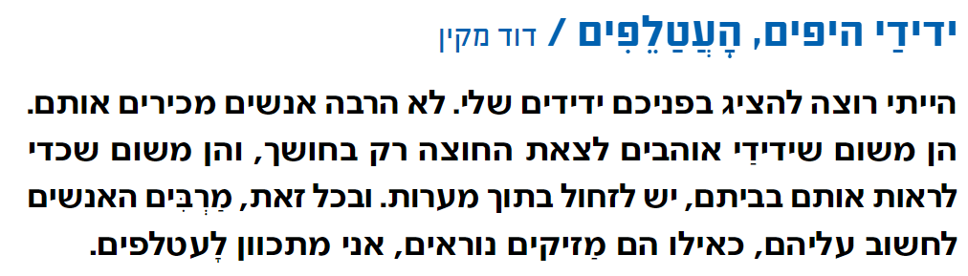
מזהים את עמדת הכותב
מתוך: צועדים בדרך המילים, כיתה ד'
Notes:
בואו נקרא את כותרת הכתבה ואת הפתיח שלה.
מקריאה
לפי הכותרת והפתיח שקראנו, מהי עמדתו של הכותב לגבי עטלפים? מה הוא מרגיש כלפיהם? איך אתם יודעים? השהייה
לפי המילים ידידיי היפים עולים סימונים למילים החיוביות. כשמשתמשים מילים חיוביות, ניתן לזהות את עמדתו של הכותב.
הכותב מחבב עטלפים וחושב שהם חיות מאוד נחמדות ואפילו יפות.
מה לדעתכם יהיה כתוב בהמשך הכתבה?
מהמילים החיוביות אפשר אולי לשער שהכותב ימשיך ויסביר לנו למה העטלפים הם יפים, ידידים - למה הם בעלי חיים בעלי תכונות טובות
כתוב גם שאנשים לא מכירים אותם אבל רואים בהם מזיקים, אויבים. אולי הכותב יטען שהם טועים ויסביר למה הם טועים.
בנוסף, במילים הייתי רוצה "להציג בפניכם" - הכותב פונה אלינו הקוראים, באופן ישיר. אולי הוא רוצה משהו מאיתנו? שנחשוב אחרת ממה שאנחנו חושבים (לשכנע אותנו)? אולי לגרום לנו לעשות משהו (להפעיל אותנו)?
נקרא את הכתבה ונחזור להשערות שלנו לבחון אם צדקנו או הופתענו.

Slide 6
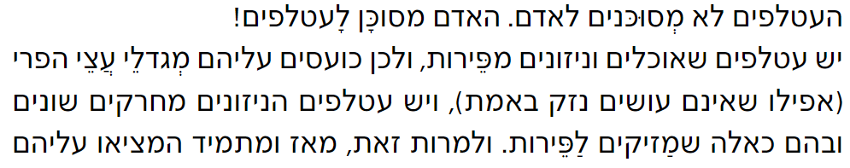
מזהים את טענת הכותב
Notes:
בואו נקרא את תחילת הכתבה
מקריאה
שימו לב למשפט הראשון עולה סימון זוהי טענתו של הכותב. הכותב טוען שהעטלפים לא מסוכנים לאדם. האדם מסוכן לעטלפים!
האם הוא יצליח לשכנע אותנו הקוראים שטענתו נכונה?
בואו נכיר קצת את העטלפים

Slide 7
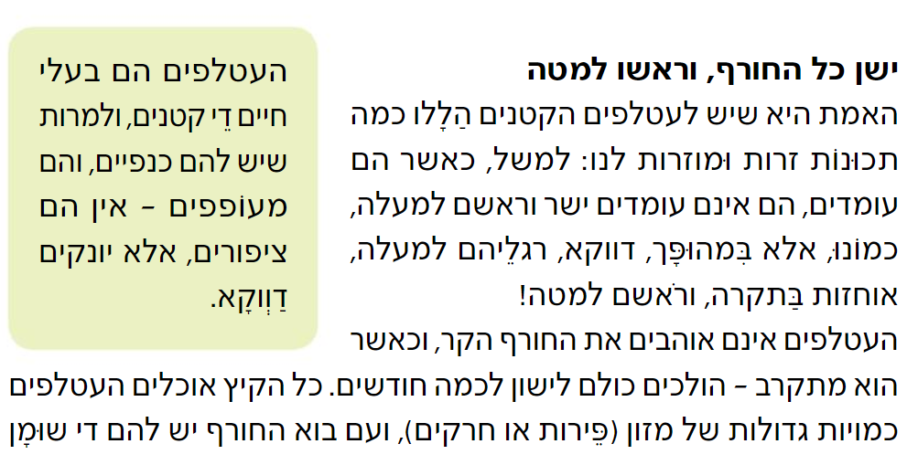
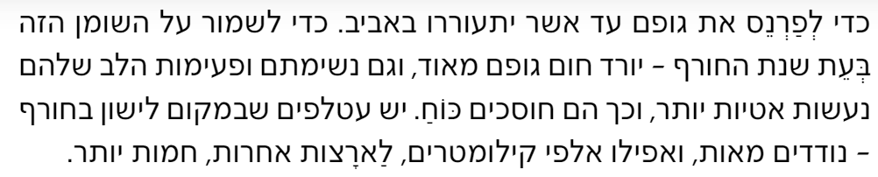
Notes:
מקריאה
האם גיליתם דברים חדשים על עטלפים שלא ידעתם?
בואו נצפה כעת במספר קטעים מתוך סרטון, שמהם נוכל ללמוד עוד קצת על מבנה הגוף של העטלפים.

Slide 8
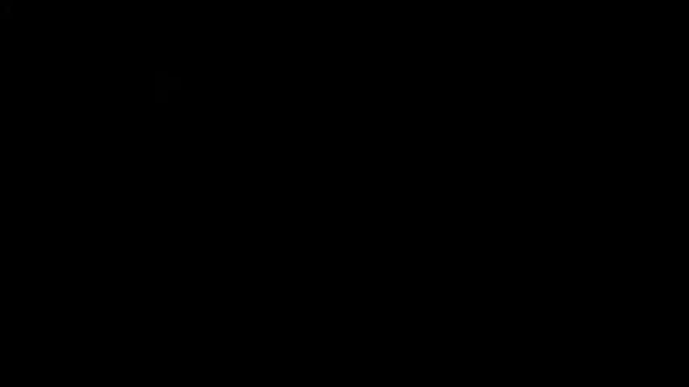

Slide 9
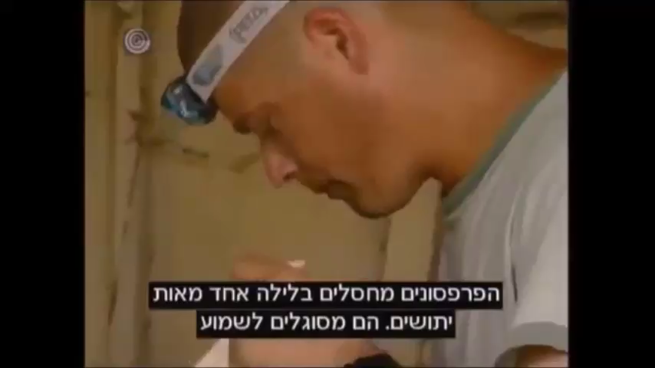

Slide 10
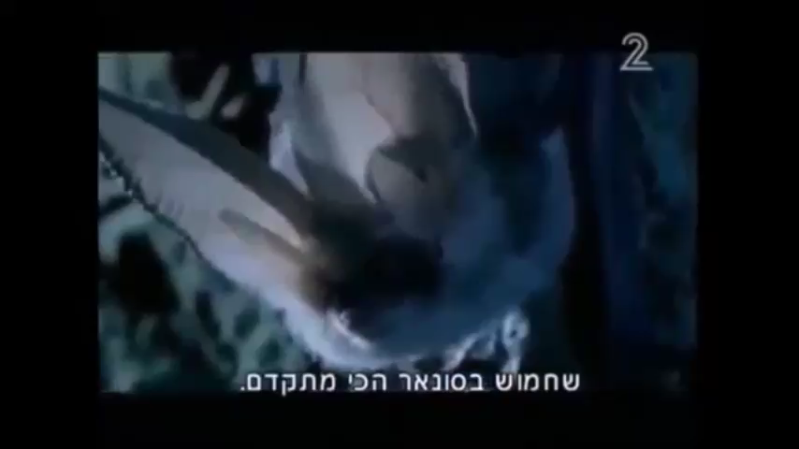
Notes:
הופתעתם לשמוע שעטלפים אינם עיוורים? להפך, יש אפילו עטלפים שרואים מצוין. מהסרטון למדנו, שאת ההתמצאות שלהם במרחב, עושים עטלפים באמצעות חוש השמיעה. הם משמיעים קולות גבוהים כל כך, שאפילו בני אדם אינם מסוגלים לשמוע, הקולות פוגעים בחפצים בסביבה, וחוזרים כמו הד לאוזני העטלפים. באמצעות ההד שחוזר אליהם הם מסוגלים לזהות את מיקומם של חרקים ולמצוא את דרכם היטב גם בחשכה.

Slide 11
מידע על העטלפים
מידע | תבחינים
 | מבנה גוף
 | אורח חיים
 | מזון
 | משפחה
Notes:
בואו נארגן כעת את המידע שגילינו אודות העטלפים מקריאת הכתבה ומהצפייה בסרטון בטבלה.
מציגה את הטבלה הריקה ואומרת- שרטטו טבלה בת 2 עמודות ו 5 שורות לפי התבחינים הבאים: מבנה גוף, אורח חיים, מזון, ומשפחה. אתן לכם כמה רגעים לשרטט את הטבלה.
מהכתבה שקראנו תוכלו לאסוף מידע הקשור לכל התבחינים, היזכרו לרגע בסרטון בו צפינו, לאיזה תבחין יהיה קשור המידע שקיבלנו שם? השהייה למבנה הגוף.
כעת, קחו לכם 5 דקות להשלים את המידע החדש שלמדתם. היעזרו בקטע המידע (מעבירה לשקף הבא)

Slide 12
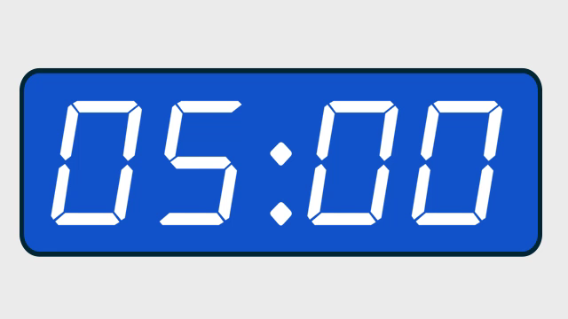
Notes:
שימו לב שגם מתוך הצפייה בסרטון, למדנו מידע חדש אודות מבנה הגוף של העטלפים. בהצלחה. שעון עצר 5 דק

Slide 13
מידע על העטלפים
מידע | תבחינים
Notes:
כל המידע החדש על העטלפים מאורגן כעת בטבלה שלנו. מקריאה את המידע
ובכן ילדים, למדנו כמה דברים חדשים על עטלפים וארגנו את המידע שלמדנו בטבלה.
העטלפים שונים מאיתנו ונראים לנו מוזרים, אבל זה לא אומר שצריך לחשוש ולפחד מהם...
זה טבעי לחשוש בהתחלה מדברים ששונים מאיתנו ולא מוכרים, אבל אחרי שאנחנו לומדים קצת על מי ששונה מאיתנו, אנחנו פחות פוחדים ממנו. ומה דעתכם על העטלפים, האם עכשיו אחרי שלמדנו עליהם קצת, גם אתם קצת פחות פוחדים מהם? אני קצת פחות פוחדת.
אבל לא כל בני האדם מכירים עטלפים, ויודעים שאין מה לחשוש מהם...
בואו נמשיך ונקרא את הכתבה.

Slide 14
מידע על העטלפים
מידע | תבחינים
בעלי איבר דמוי כנפיים, עומדים במהופך, רגליהם למעלה וראשם למטה בעלי ראייה טובה ושמיעה מצוינת. | מבנה גוף
Notes:
כל המידע החדש על העטלפים מאורגן כעת בטבלה שלנו. מקריאה את המידע
ובכן ילדים, למדנו כמה דברים חדשים על עטלפים וארגנו את המידע שלמדנו בטבלה.
העטלפים שונים מאיתנו ונראים לנו מוזרים, אבל זה לא אומר שצריך לחשוש ולפחד מהם...
זה טבעי לחשוש בהתחלה מדברים ששונים מאיתנו ולא מוכרים, אבל אחרי שאנחנו לומדים קצת על מי ששונה מאיתנו, אנחנו פחות פוחדים ממנו. ומה דעתכם על העטלפים, האם עכשיו אחרי שלמדנו עליהם קצת, גם אתם קצת פחות פוחדים מהם? אני קצת פחות פוחדת.
אבל לא כל בני האדם מכירים עטלפים, ויודעים שאין מה לחשוש מהם...
בואו נמשיך ונקרא את הכתבה.

Slide 15
מידע על העטלפים
מידע | תבחינים
בעלי איבר דמוי כנפיים, עומדים במהופך, רגליהם למעלה וראשם למטה בעלי ראייה טובה ושמיעה מצוינת. | מבנה גוף
אינם אוהבים את החורף הקר וישנים כמה חודשים בקיץ אוכלים כמויות גדולות של מזון. | אורח חיים
Notes:
כל המידע החדש על העטלפים מאורגן כעת בטבלה שלנו. מקריאה את המידע
ובכן ילדים, למדנו כמה דברים חדשים על עטלפים וארגנו את המידע שלמדנו בטבלה.
העטלפים שונים מאיתנו ונראים לנו מוזרים, אבל זה לא אומר שצריך לחשוש ולפחד מהם...
זה טבעי לחשוש בהתחלה מדברים ששונים מאיתנו ולא מוכרים, אבל אחרי שאנחנו לומדים קצת על מי ששונה מאיתנו, אנחנו פחות פוחדים ממנו. ומה דעתכם על העטלפים, האם עכשיו אחרי שלמדנו עליהם קצת, גם אתם קצת פחות פוחדים מהם? אני קצת פחות פוחדת.
אבל לא כל בני האדם מכירים עטלפים, ויודעים שאין מה לחשוש מהם...
בואו נמשיך ונקרא את הכתבה.

Slide 16
מידע על העטלפים
מידע | תבחינים
בעלי איבר דמוי כנפיים, עומדים במהופך, רגליהם למעלה וראשם למטה בעלי ראייה טובה ושמיעה מצוינת. | מבנה גוף
אינם אוהבים את החורף הקר וישנים כמה חודשים בקיץ אוכלים כמויות גדולות של מזון. | אורח חיים
אוכלים כמויות גדולות של פירות או חרקים | מזון
Notes:
כל המידע החדש על העטלפים מאורגן כעת בטבלה שלנו. מקריאה את המידע
ובכן ילדים, למדנו כמה דברים חדשים על עטלפים וארגנו את המידע שלמדנו בטבלה.
העטלפים שונים מאיתנו ונראים לנו מוזרים, אבל זה לא אומר שצריך לחשוש ולפחד מהם...
זה טבעי לחשוש בהתחלה מדברים ששונים מאיתנו ולא מוכרים, אבל אחרי שאנחנו לומדים קצת על מי ששונה מאיתנו, אנחנו פחות פוחדים ממנו. ומה דעתכם על העטלפים, האם עכשיו אחרי שלמדנו עליהם קצת, גם אתם קצת פחות פוחדים מהם? אני קצת פחות פוחדת.
אבל לא כל בני האדם מכירים עטלפים, ויודעים שאין מה לחשוש מהם...
בואו נמשיך ונקרא את הכתבה.

Slide 17
מידע על העטלפים
מידע | תבחינים
בעלי איבר דמוי כנפיים, עומדים במהופך, רגליהם למעלה וראשם למטה בעלי ראייה טובה ושמיעה מצוינת. | מבנה גוף
אינם אוהבים את החורף הקר וישנים כמה חודשים בקיץ אוכלים כמויות גדולות של מזון. | אורח חיים
אוכלים כמויות גדולות של פירות או חרקים | מזון
משפחת היונקים | משפחה
Notes:
כל המידע החדש על העטלפים מאורגן כעת בטבלה שלנו. מקריאה את המידע
ובכן ילדים, למדנו כמה דברים חדשים על עטלפים וארגנו את המידע שלמדנו בטבלה.
העטלפים שונים מאיתנו ונראים לנו מוזרים, אבל זה לא אומר שצריך לחשוש ולפחד מהם...
זה טבעי לחשוש בהתחלה מדברים ששונים מאיתנו ולא מוכרים, אבל אחרי שאנחנו לומדים קצת על מי ששונה מאיתנו, אנחנו פחות פוחדים ממנו. ומה דעתכם על העטלפים, האם עכשיו אחרי שלמדנו עליהם קצת, גם אתם קצת פחות פוחדים מהם? אני קצת פחות פוחדת.
אבל לא כל בני האדם מכירים עטלפים, ויודעים שאין מה לחשוש מהם...
בואו נמשיך ונקרא את הכתבה.

Slide 18
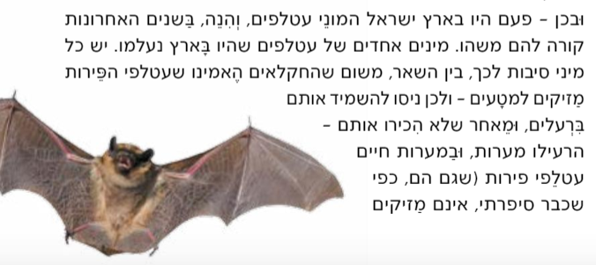
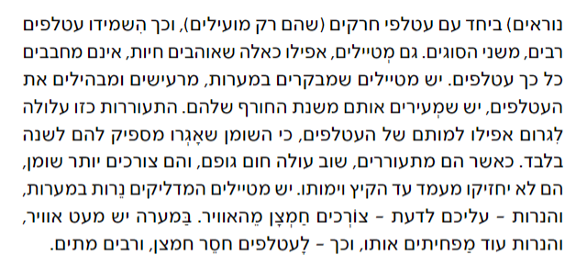
ביסוס טענות הכותב
Notes:
מקריאה
איך אנו יכולים לדעת מה חושב הכותב על התנהגותם של בני האדם כלפי העטלפים?
בואו נשים לב למילים בהן הוא משתמש כדי לתאר את התנהגותם של בני האדם. עולים הסימונים למילים. בעזרת המילים הללו הכותב מבסס את טענתו מתחילת הכתבה ,שבני האדם הם אלו שמסוכנים לעטלפים ופוגעים בהם, עד כדי כך שהעטלפים הולכים ונעלמים!
העטלפים הם חסרי ישע, הם אפילו לא מתגוננים.

Slide 19
סיבה ותוצאה
Notes:
נשים לב לקשר של סיבה ותוצאה בין התנהגותם של בני האדם למותם של העטלפים. התנהגותם של בני האדם היא הגורם למותם של העטלפים
לדוגמה, המטיילים שמרעישים ומבהילים את העטלפים מעירים אותם משנת החורף וגורמים למותם, כי השומן שאגרו לא יספיק להם כדי לשרוד עד הקיץ.
עוד דוגמה להתנהגות והתוצאה שלה היא שמטיילים מדליקים נרות במערות הנרות צורכים חמצן במערה יש מעט אוויר והנרות מפחיתים את כמות האוויר וכך רבים מהעטלפים מתים מחוסר חמצן.
באיזה אופן אנשים פוגעים בעטלפים?
בואו נארגן את המידע הזה בתרשים.

Slide 20
מארגנים את המידע בתרשים
האדם פוגע בעטלפים
חקלאים:
מטיילים:
1.
2.
Notes:
שרטטו תרשים כפי שמופיע במצגת בחלקו העליון כתבו את הכותרת "האדם פוגע בעטלפים", שרטטו שני קווים ושתי מסגרות, במסגרת הימנית כתבו את הכותרת חקלאים, ובמסגרת השמאלית כתבו את הכותרת מטיילים. שימו לב למספרים המופיעים בחלק של המטיילים. מדוע כתוב אחת ושתיים? זהו רמז לכך שאנחנו צריכים לכתוב שתי תשובות. כעת, אתן לכם זמן להשלים את המידע.

Slide 21
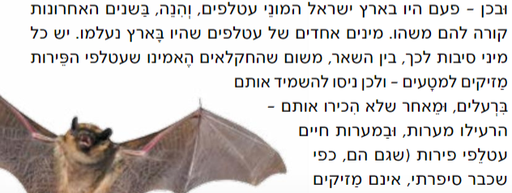
האדם פוגע בעטלפים
חקלאים:
מטיילים:
1.
2.
Notes:
קראו שוב את הקטע, והשלימו את התרשים שעון עצר 5 דק

Slide 22
ארגון המידע בתרשים
האדם פוגע בעטלפים
חקלאים:
מרעילים מערות בהם חיים עטלפים.
מטיילים:
1. מרעישים ומבהילים עטלפים שמתעוררים משנת החורף, וכתוצאה מכך לא שורדים.
2. מדליקים נרות במערות ומפחיתים את כמות החמצן במערה.
Notes:
ארגנתי את המידע בתרשים ילדים. החקלאים -פוגעים בעטלפים בכך שמרעילים מערות בהם חיים עטלפים, והמטיילים -פוגעים בעטלפים בכך
1. מרעישים ומבהילים עטלפים שמתעוררים משנת החורף ולא שורדים
2. מדליקים נרות במערות ומפחיתים את כמות החמצן במערה

Slide 23
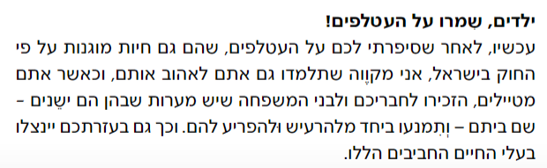
פנייה אישית
Notes:
אנחנו כמעט מסיימים לקרוא את הכתבה, הנה הקטע האחרון בה. ולפני שנקרא אותו,
בואו נחזור להשערות האם הכותב הצליח לשכנע אותנו שהעטלפים אינם מזיקים?
שימו לב לסימן המופיע בסוף הכותרת עולה סימון
האם הסימן הזה מוכר לכם? זהו סימן קריאה, אחד מסימני הפיסוק. מדוע הכותב עושה שימוש בסימן הזה? ובכן, סימן הקריאה כשמו כן הוא, קורא לנו לפעולה!
עכשיו כשהכותב בטוח שהוא הצליח לשכנע אותנו הוא פונה אלינו בפנייה אישית למרות שהוא לא מכיר אותנו, הכותב רוצה ממש לדבר איתנו.
בואו נקרא – מקריאה
גם בתחילת הטקסט וגם עכשיו הכותב פונה באופן אישי עולים סימונים שימו לב למילים בהן משתמש הכותב בפנייה האישית שלו. מדוע הוא פונה אלינו? מה הכותב מבקש מאיתנו, מכם ילדים? שתשמרו על העטלפים.

Slide 24
ארגון הכתבה: טענה, נימוקים ומסקנה
הטענה
העטלפים לא מסוכנים לאדם. האדם מסוכן לעטלפים.
הנימוקים
חקלאים מרעילים את העטלפים מחשש שהם פוגעים להם בפירות.
המסקנה
המטיילים במערות פוגעים בשנת החורף של העטלפים, ובכך עלולים לגרום למותם.
העטלפים בעלי חיים חביבים, אבל האדם חושש מהם כי אינו מכיר אותם.
עלינו לשמור על העטלפים!
Notes:
לאחר שקראנו את הכתבה, נארגן ונסכם את האופן שבו הכותב הציג את הדברים כדי לשכנע אותנו – טענת הכותב, הנימוקים שלו והמסקנה.
מה הייתה הטענה של הכותב?
הכותב טען שעטלפים אינם מסוכנים לאדם כפי שרבים מהאנשים חושבים, אלא שהאדם מסוכן לעטלפים! עולה הטענה
בנימוקים שלו מציג הכותב את הדרכים בהם חקלאים ומטיילים פוגעים בעטלפים עולים הנימוקים
והמסקנה? חישבו והשלימו (השהייה)
והמסקנה היא שעלינו לשמור עליהם! האם הכותב שכנע אתכם שחשוב לשמור על עטלפים? אותי הוא שכנע. הכותב וגם אני סומכים עליכם שתספרו גם לחברים ובני משפחה שעטלפים הם לא כאלו נוראים אחרי הכול, הם אומנם מוזרים, אך הם לא מסוכנים, וצריך לשמור עליהם.

Slide 25

מסיימים ומסכמים
קראנו כתבה על עטלפים.
זיהינו את עמדתו של הכותב ואת דרכי השכנוע שלו:
    הצגת העמדה והבאת נימוקים לביסוס העמדה
    שימוש במילים שליליות וחיוביות לביסוס טענותיו
    פנייה אישית אלינו הקוראים
    שימוש בסימן קריאה
ארגנו מידע על העטלפים בטבלה ובתרשים
Notes:
השיעור שלנו תכף מסתיים, בואו נסכם ילדים.
אז מה למדנו היום?

Slide 26
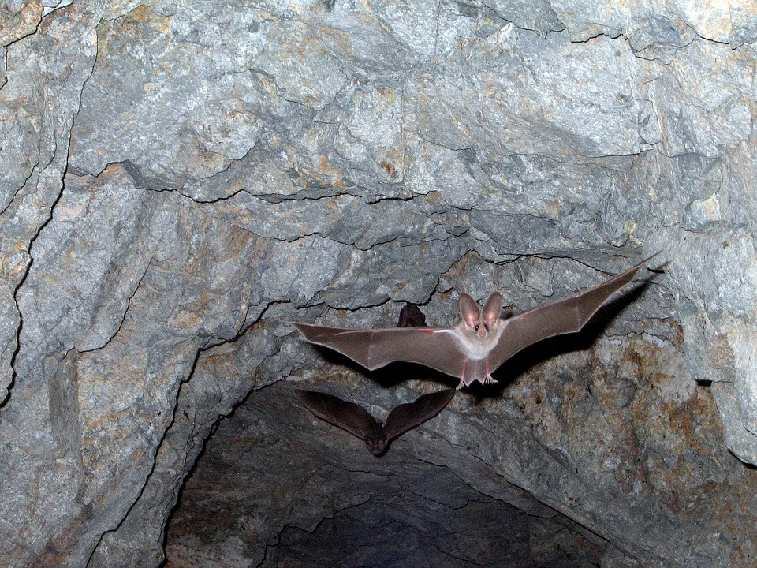
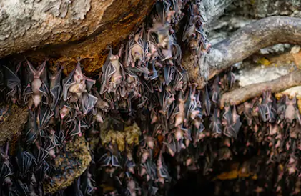
הצעה להמשך תרגול בבית
חברו כללי התנהגות למבקרים המעוניינים
להיכנס למערה שבה מתגוררים עטלפים

